Slide 1


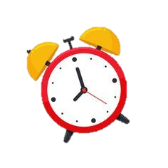
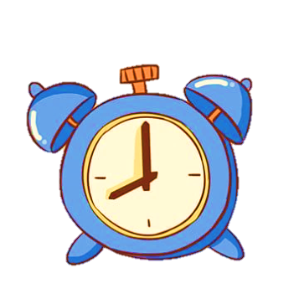


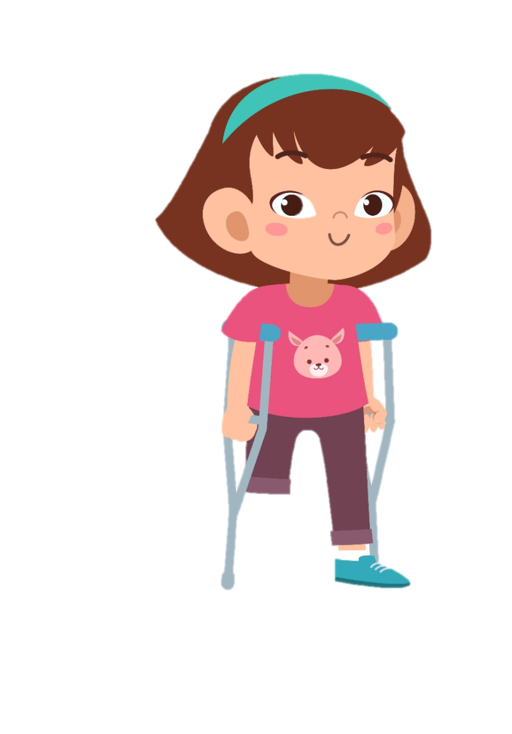



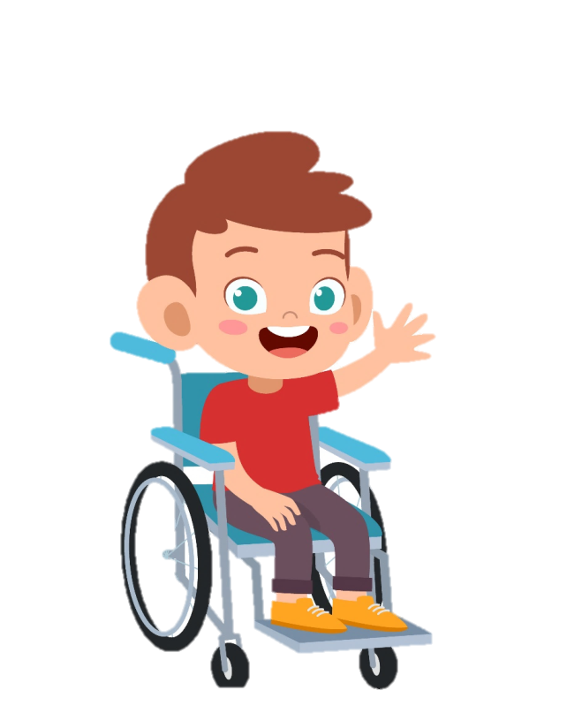
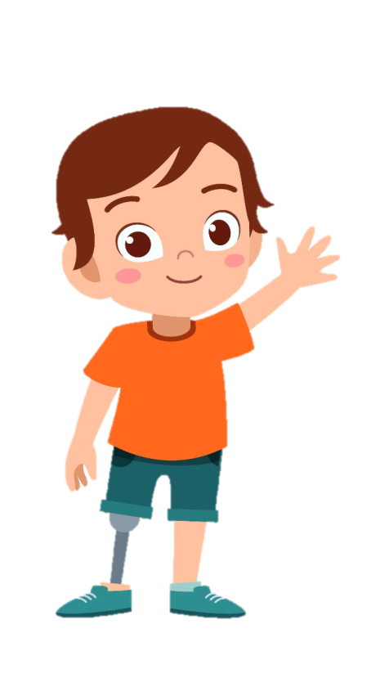
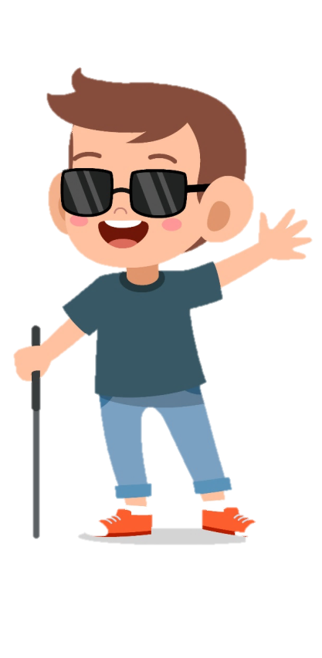
Hoạt động trải nghiệm
Lớp 2

Slide 2


Slide 3

Những người nào làm việc trong bóng tối?

Slide 4
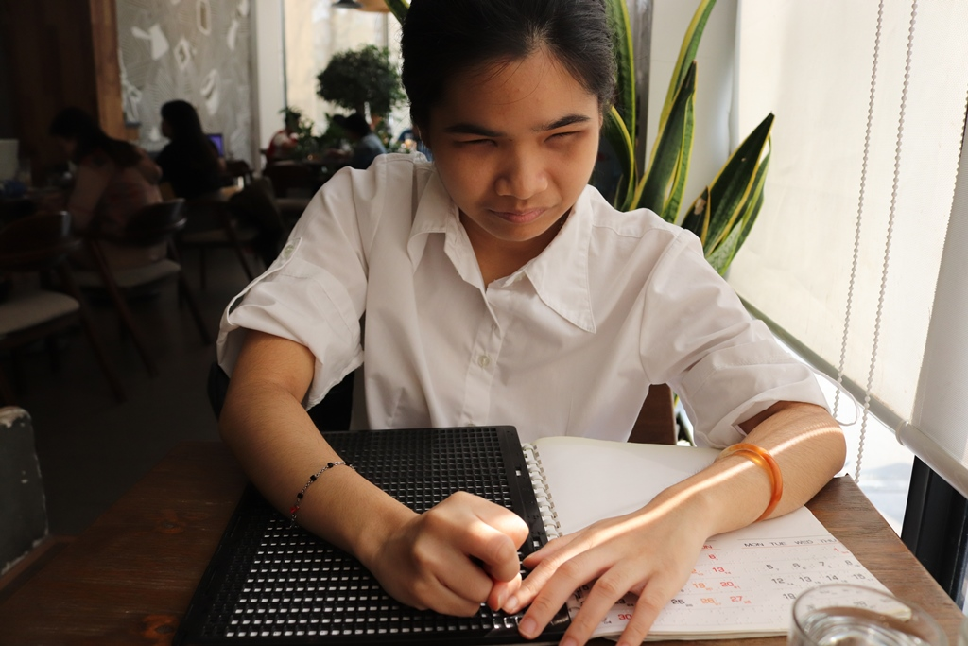
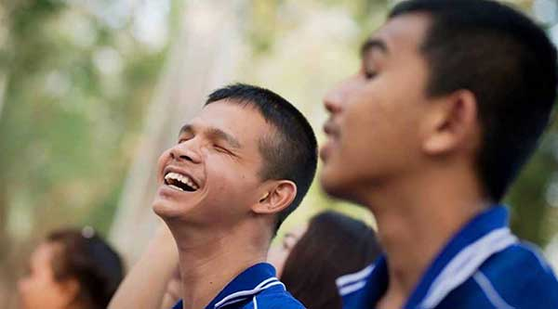
Người khiếm thị- bị mù
Mất khả năng cảm nhận thị giác một phần hoặc toàn phần, không có khả năng nhận thức sáng tối, sự vật xung quanh.

Slide 5
Kết luận
Trong cuộc sống hằng ngày của chúng ta có những người phải sống và làm việc trong bóng tối. Đó là những người không may mắn bị khiếm thị, bị mù.

Slide 6
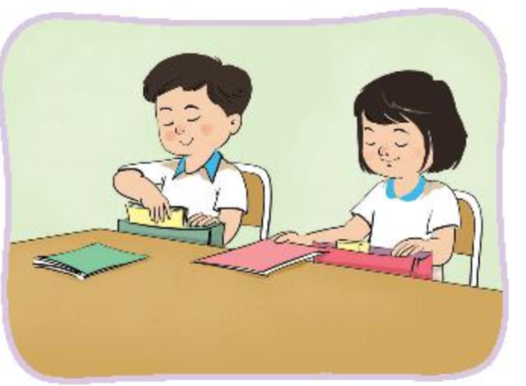
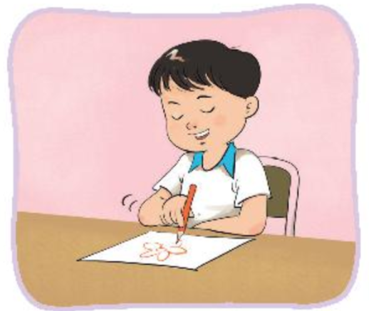
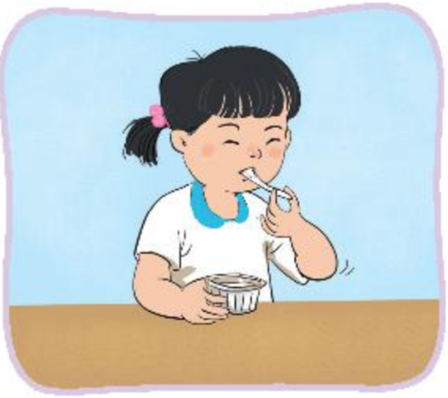
1. Tìm hiểu khó khăn của người khiếm thị
- Nhắm mắt và thử làm một số việc
- Kể những khó khăn khi nhắm mắt thực hiện những việc đó
Lấy sách vở
Vẽ một bông hoa
Ăn sữa chua

Slide 7
Những giác quan nào có thể giúp đỡ họ làm việc?

Slide 8
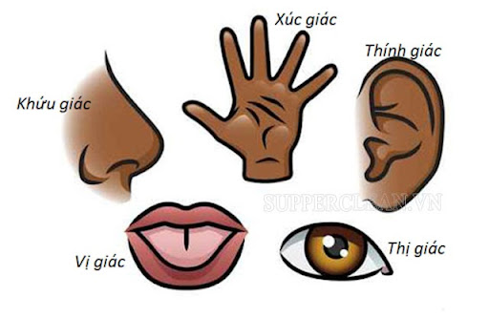

Slide 9

Những người khiếm thị, người mù dù gặp nhiều khó khăn nhưng họ vẫn nhìn cuộc sống bằng cách riêng của mình, nhìn bằng âm thanh – nhìn bằng hương thơm – nhìn bằng đôi tay – nhìn bằng hương vị và nhìn bằng cảm nhận.

Slide 10
Cái gì giúp người khiếm thị không bị ngã?

Slide 11
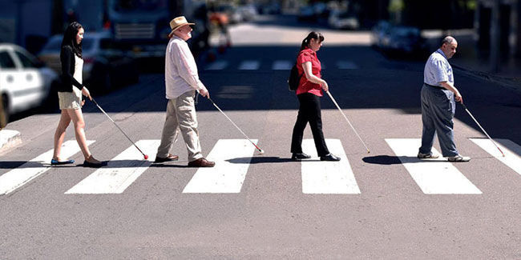

Slide 12
Cái gì giúp người khiếm thị đọc được?

Slide 13
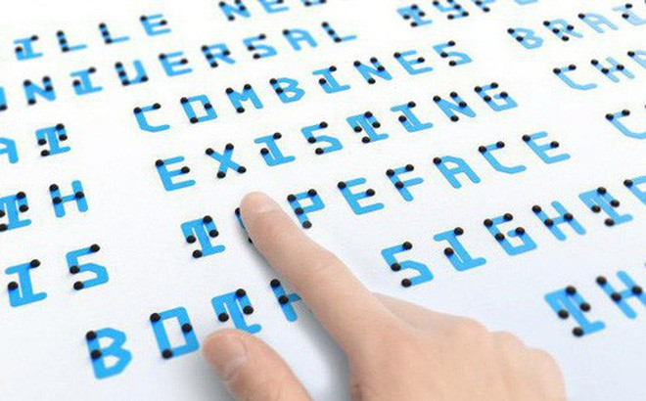
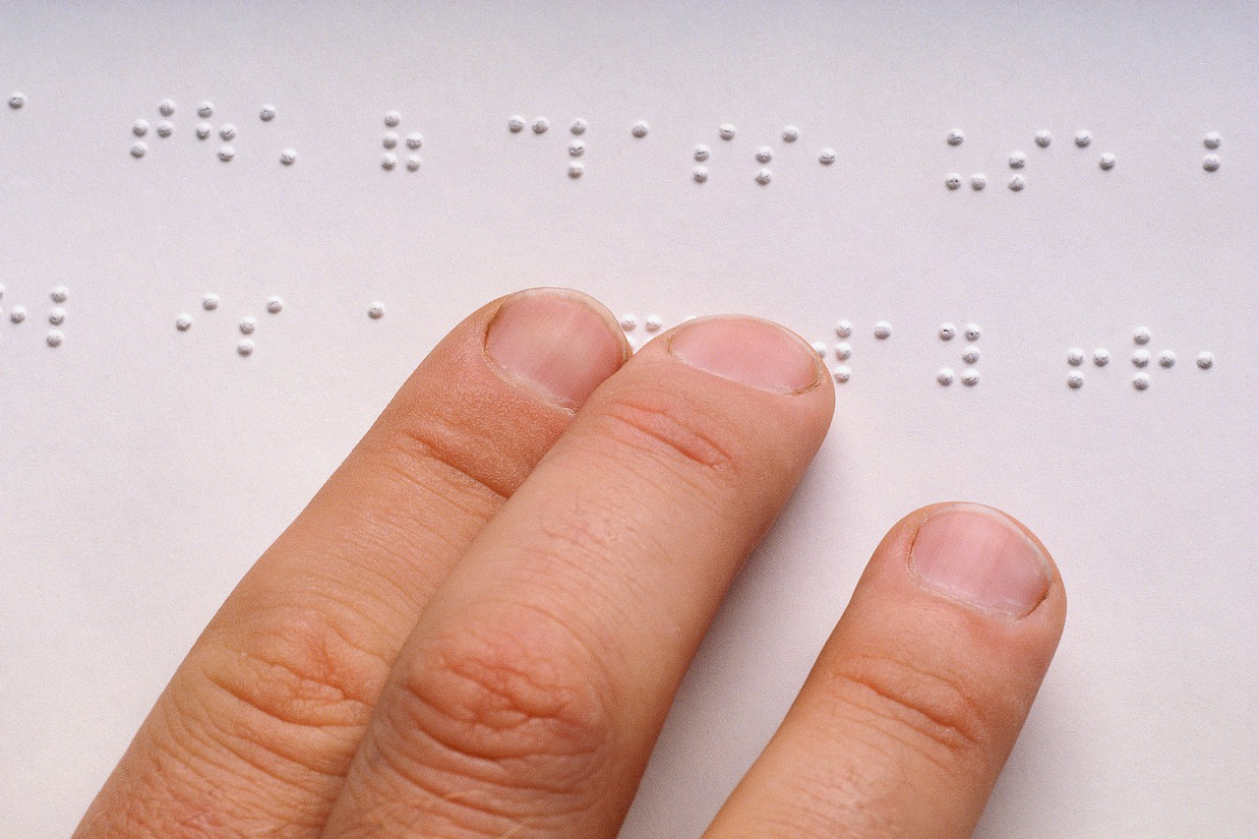
Bảng chữ nổi

Slide 14


Người khiếm thị thường hay gặp những khó khăn gì trong cuộc sống?
Thảo luận nhóm 2

Slide 15
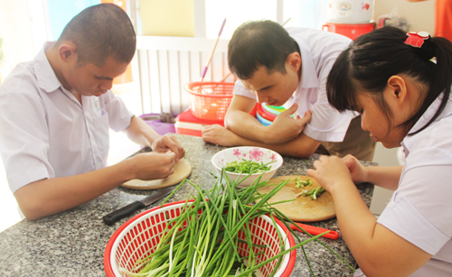
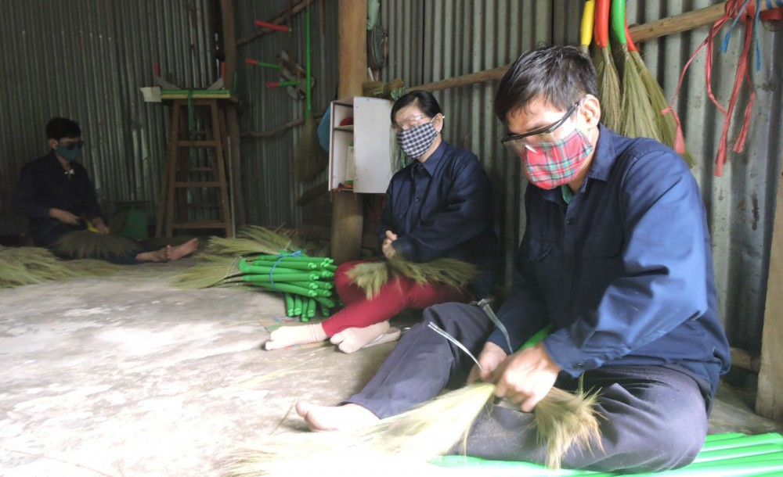
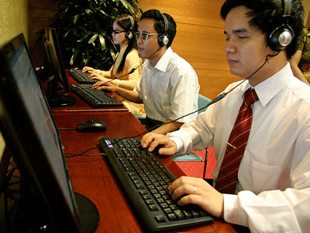
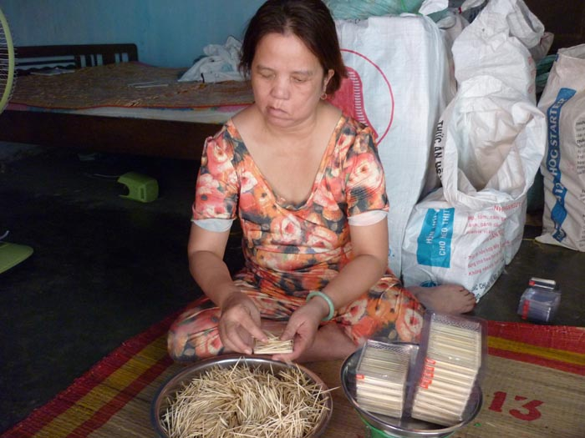
Đan lát
Đầu bếp
Làm thủ công
Công nghệ thông tin

Slide 16
Khiếm thị họ không thể ngồi yên một chỗ chờ sự giúp đỡ của người khác mặc dù họ sống trong thế giới không có ánh sáng, không có sắc màu. Mắt kém, không nhìn được nhưng họ vẫn sống và làm việc tích cực nhờ các giác quan khác.

Slide 17


Slide 18
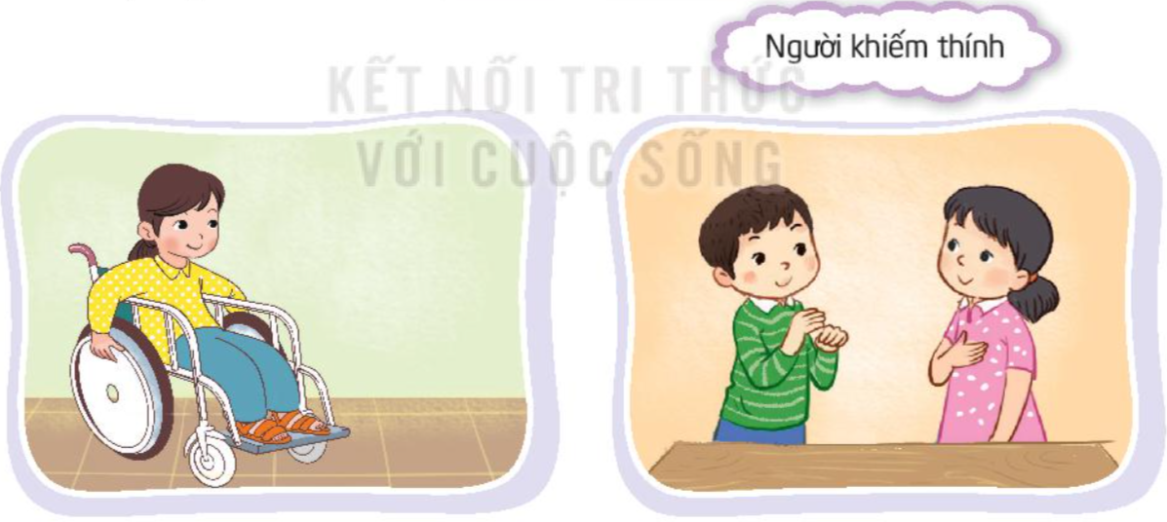

`
2. Chia sẻ về những người khuyết tật khác
Kể những người khuyết tật khác mà em biết.
Nêu những khó khăn mà họ gặp phải trong cuộc sống.
Thảo luận về những việc có thể làm để chia sẻ khó khăn với các bạn khuyết tật.

Slide 19
Nhiều hoàn cảnh không may mắn, không lành lặn như mình – nhưng họ đều rất nỗ lực để sống và cống hiến cho xã hội bằng những việc làm khiêm nhường của mình.

Slide 20


Slide 21
Về nhà kể lại cho người thân những điều em biết về khiếm thị.
Cùng bố mẹ tìm hiểu thêm về những người khuyết tật khác ở địa phương.

Slide 22
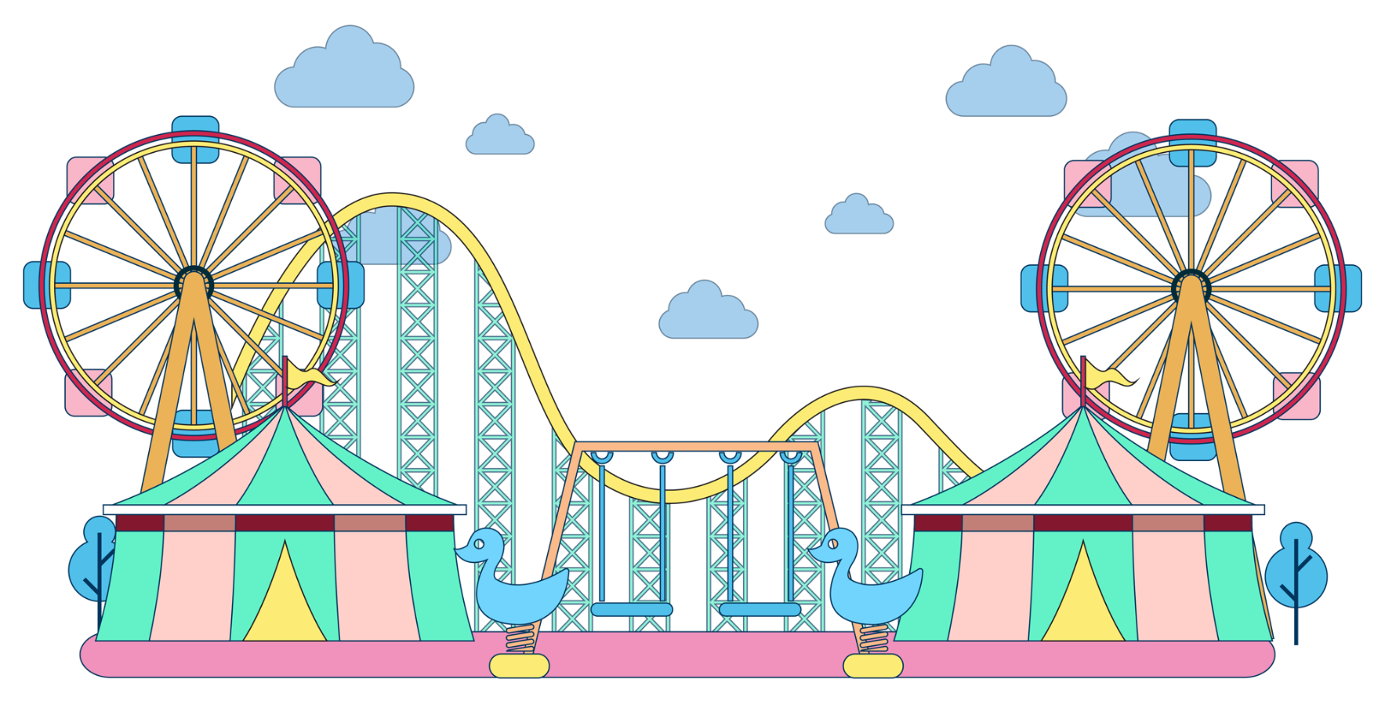
Dặn dò
- Về nhà xem lại bài và chuẩn bị bài tiếp theo.

Slide 23


